Slide 1

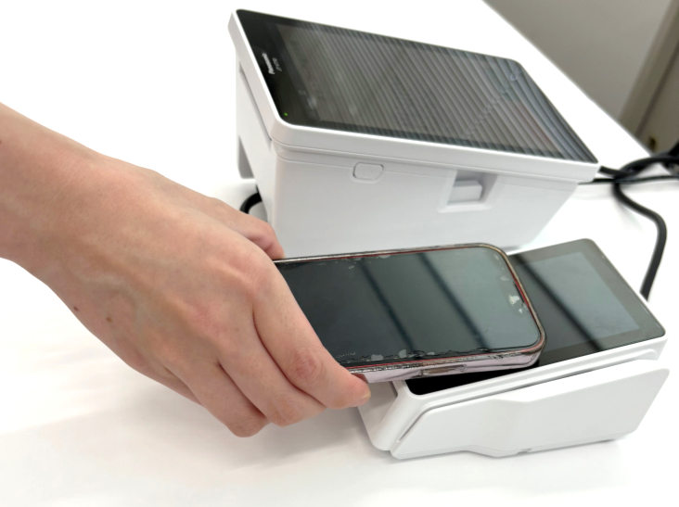
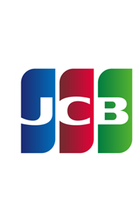







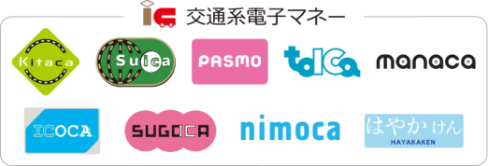


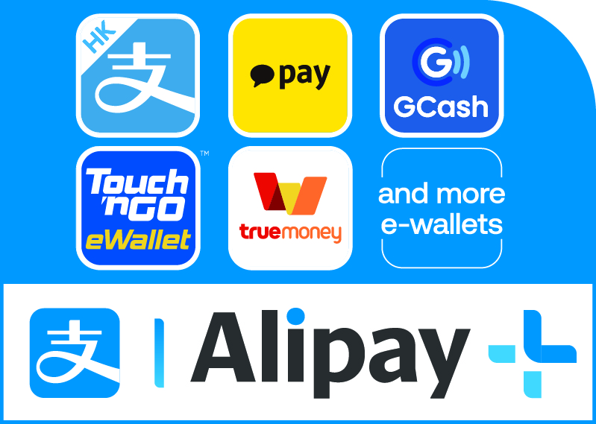



収入証紙対象手続きを
キャッシュレス化します
窓口における
POSレジ収納
以下の決済方法が利用できます。
new
（手続名）
・修了証明書、成績証明書交付手数料 430円
栃木県収入証紙について
ファミリーマートやローソンでお買い求めください。
取扱のない店舗もありますので、詳しくは県のホームページでご確認ください。
【注意】
収入証紙の販売は令和８年(2026)年3月までです。
お問合せはこちら
栃木県立県北産業技術専門校
TEL:0287－64－4000

